Slide 1


Slide 2
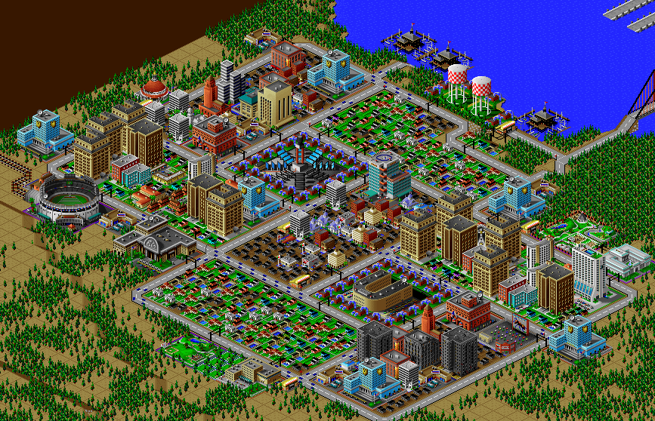

Slide 3



Slide 4
CO2:

Slide 5
CO2:
Opdracht 1: CO2 naar nul brengen
Opdracht 2: Wek minimaal 5 energie op
Budget: 500

